Slide 1
Transformer及其应用
汇报人：宫彦
2021年11月13日

Slide 2
报告内容
1
研究背景
2
主要算法
3
应用

Slide 3

1、Transformer背景
问题引出：
为什么使用Transformer？（Why）
Transformer是什么？（What）
怎么使用Transformer？（How）——>to do
（Question） ——>to do

Slide 4
1、Attention背景
问题引出：
为什么使用Transformer？（Why）
原因：
RNN并行困难
CNN局部感受野
b¹
b²
b³
b⁴
Next Layer
第n个单元的生成需要前n个单元的信息
RNN: Hard to parallel!
a¹
a²
a³
a⁴
Using CNN to replace RNN
CNN也可以考虑更长的信息，叠加多层CNN。
浅层咋办呢？
a¹
a²
a³
a⁴
Previous layer

Slide 5
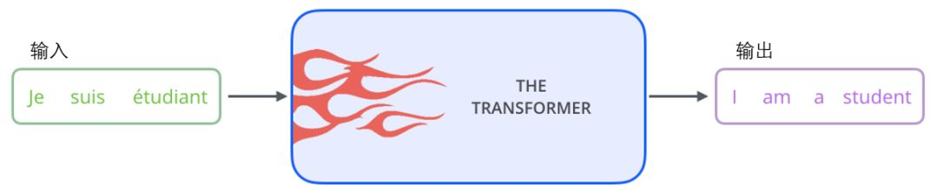
1、Attention背景
问题引出：
Transformer是什么？（What）
最早的应用场景：Seq2Seq（机器翻译）
Transformer的组成：
Self-attention是 Attention变体，擅长捕获数据/特征的内部相关性
Self-attention 组成 Multi-head Self-attention
Multi-head Self-attention 反复利用组成Transformer

Slide 6
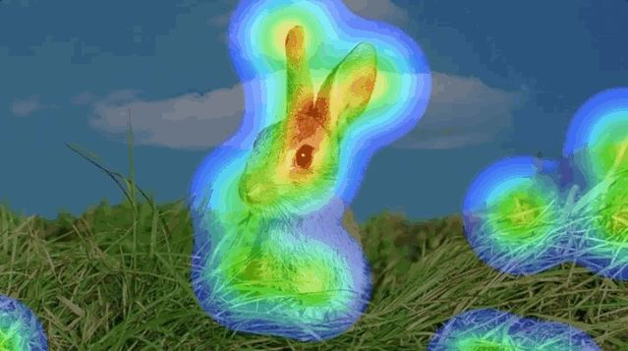
1、Attention背景
问题引出：
Transformer是什么？（What）
Attention：
原因：1> 计算能力限制 2> 长序列问题
理解：从大量信息中有筛选出少量重要信息，并聚焦到这些重要信息上，忽略大多不重要的信息。权重越大越聚焦于其对应的Value值上。
Attention
编码器
中间语义
关联
解码器

Slide 7
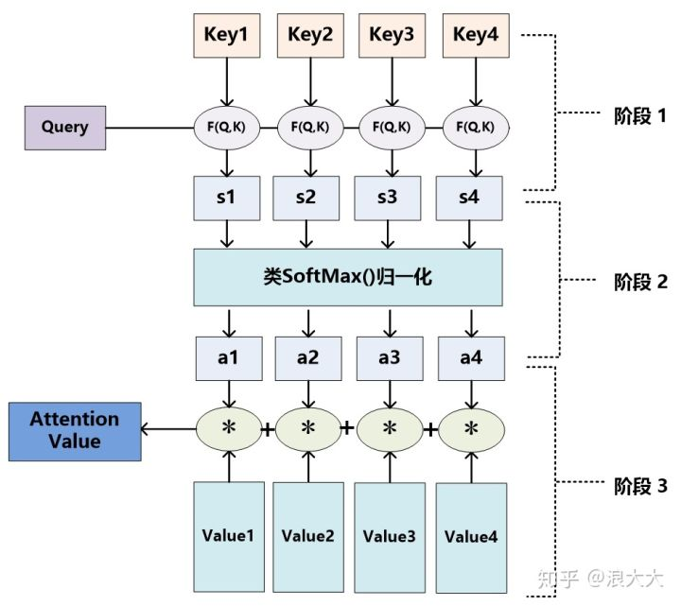
1、Attention背景
问题引出：
Transformer是什么？（What）
Attention机制的具体计算过程：
第一个过程是根据Query和Key计算权重系数（阶段1，阶段2）
第二个过程根据权重系数对Value进行加权求和（阶段3）
详细地，第一个过程分为两个阶段，阶段1根据query和key计算相似度/相关性，阶段2作归一化处理，生成权重。
什么是Query、Key、Value？
query 、 key-value 的概念其实来源于推荐系统。基本原理是：给定一个 query，计算query 与 key 的相关性，然后根据query 与 key 的相关性去找到最合适的 value。

Slide 8
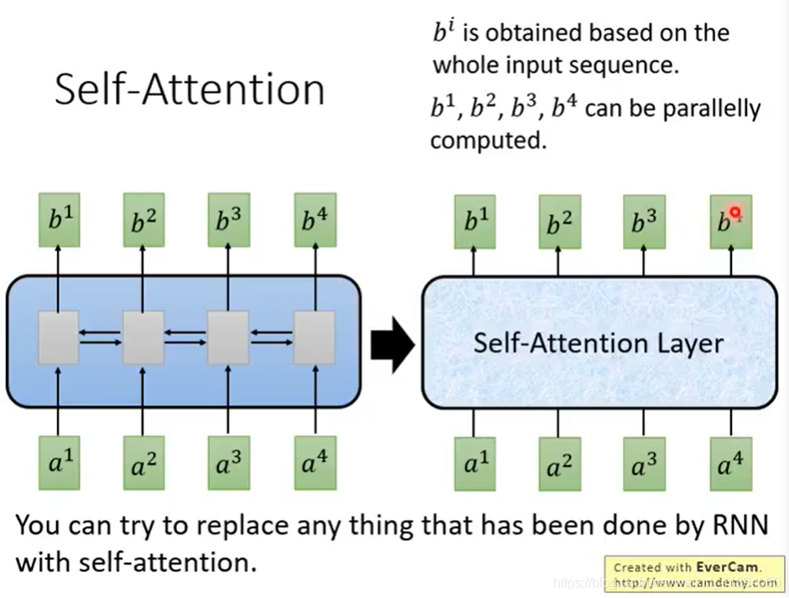
1、Attention背景
问题引出：
Self-attention：
定义：Self-attention，有时称为 intra-attention，是一种将单个序列的不同位置关联起来计算序列表示的注意机制。
原因：1> 长序列问题 2> CNN、RNN的痛病
理解：自注意力机制是注意力机制的变体，其减少了对外部信息的依赖，更擅长捕捉数据或特征的内部相关性。
例如：NLP中，通过计算单词间的互相影响，来解决长距离依赖问题。（The animal didn‘t cross the street because it was too tired.）
Attention与Self-Attention的区别：
对于输入的一句话，Attention关注其中哪个单词更重要，寻找感兴趣单词。而Self-Attention通过建立不同单词的关系，来寻找哪个单词与哪个单词的关系更加紧密，例如，代词消解（it表示什么？）
Transformer是什么？（What）

Slide 9
报告内容
1
研究背景
2
主要算法
3
应用

Slide 10
2、主要算法
2.1 Attention Timeline
Transfomer
Cite:30537
NIPS2017
2017
2018
2019
2020
2021

Slide 11
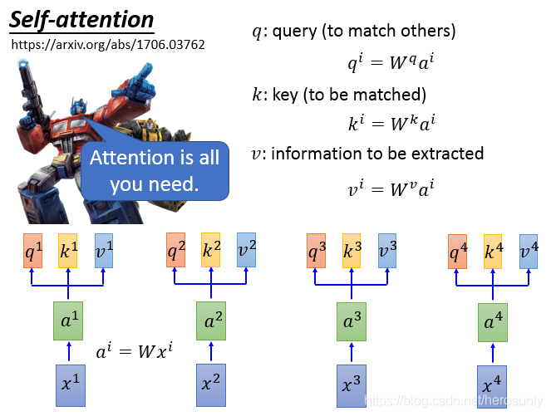
2、主要算法分析
2.2 Transformer（ Attention Is All You Need）
输入Sequence x1~x4，通过乘上一个W matrix 来得到embedding a1~a4，丢入Self-attention。每一个输入都分别乘上三个不同的transformation matrix，产生三个不同的vector q，k，v。
W^{q}
W^{k}
W^{v}

Slide 12
2、主要算法分析
2.2 Transformer（ Attention Is All You Need）
b¹
dot product
⊙
⊙
⊙
⊙
拿每个 query 对每个 key 作 Attention
d是q和k的维度，除d的原因：q和k做内积/点积的数值会随着维度增大，它的variance越大，
Soft-max
α_{1,1}
α_{1,2}
α_{1,3}
α_{1,4}
q¹
k¹
v¹
q²
k²
v²
q³
k³
v³
q⁴
k⁴
v⁴
b¹,b²,b³,b⁴ 可以并行计算
a¹
a²
a³
a⁴
X¹
X²
X⁴
X⁴

Slide 13
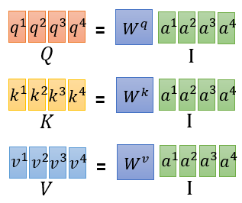
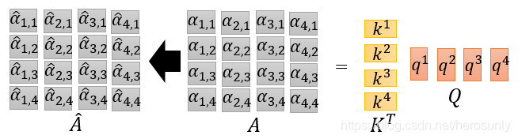
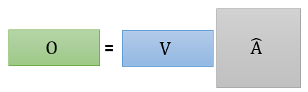
2、主要算法分析
2.2 Transformer（ Attention Is All You Need）
一堆矩阵乘法，可用GPU加速。

Slide 14
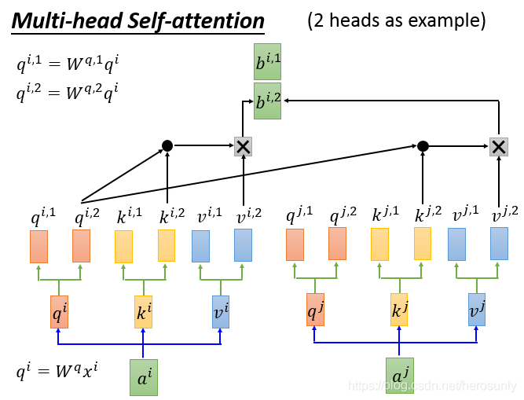
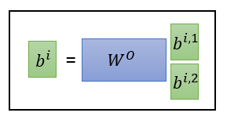
2、主要算法分析
2.2 Transformer（ Attention Is All You Need）
为什么要设置不同的head？
不同的head关注的信息可能是不同的，有的head关注的是局部信息，有的关注的是较长距离的信息(类似分组卷积，同样使用多个卷积核)。
将b^{i,1} ，b^{i,2}作concatenate操作，并乘权重生成b^{i}。
使用 Multi-head的数目为 h，若单头的维度为d，则多头中每个头的维度为 d/n。

Slide 15
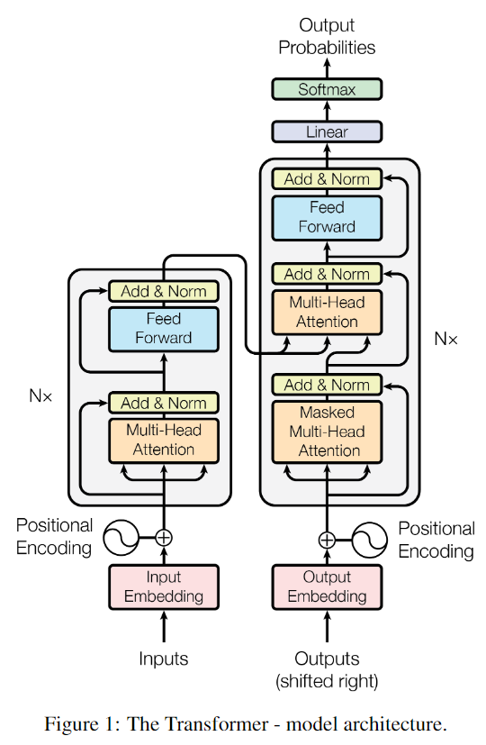
2、主要算法分析
2.2 Transformer（ Attention Is All You Need）
Transformer 是第一个完全依赖自注意力来计算其输入和输出表示而不是使用序列对齐的RNN和CNN。
编码器：
N=6个相同block，每个block包括两个层，每个子层采用残差连接，并添加层归一化。
每个子层的输出是LayerNorm(x+Sublayer(x))，其中 Sublayer 是子层自己的实现函数。
为促进残差连接，每个子层和嵌入层产出d_{model}=512
解码器：
N=6个相同block，每个block包括三个层，添加对编码器堆栈输出执行multi-head attention。
修改了解码器堆栈中的 self-attention 子层，以防止位置关注后续位置。

Slide 16
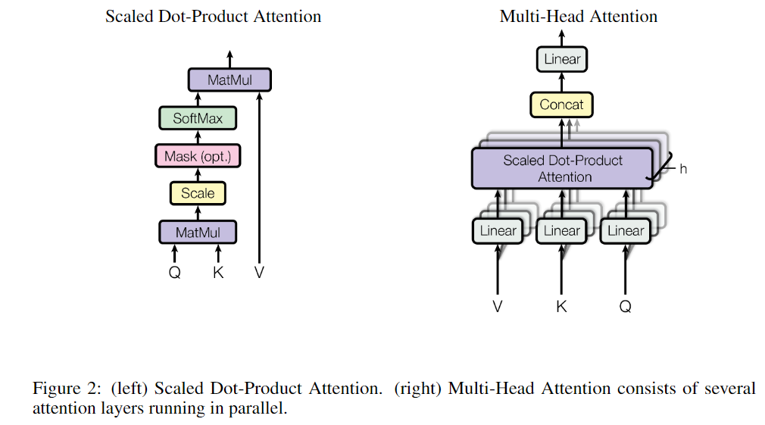

2、主要算法分析
2.2 Transformer（ Attention Is All You Need）
$$Attention\left(Q,K,V\right)=softmax\left(\frac{QK^{T}}{\sqrt{d_{k}}}\right)V$$
Scaled Dot-product Attention
两个常用的attention函数是加法和乘法，除了scaling factor，我们的方法和点积相似。加法注意力计算兼容函数通过单个隐藏层的feed-forward network。虽然两者理论上复杂性相似，但是在实践中，点积attention的速度更快，更节省空间，因为它可以使用高度优化的矩阵乘法进行实现。
Multi-Head attention
发现将query、key和value分别用不同的、学习到的线性投影到 d_{k}，d_{k} 和 d_{v} 维比用d_{model}维的执行单个attention函数效果更好。
本文使用 h=8 个并行的heads，d_{k}=d_{v}=d_{model}/h=64。
由于每个头部的维度减少，总计算成本类似于具有全维的single-head attention。

Slide 17
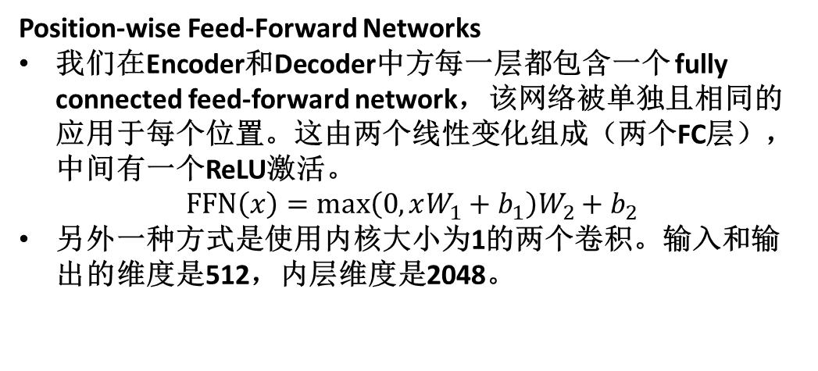
2、主要算法分析
2.2 Transformer（ Attention Is All You Need）
Position-wise Feed-Forward Networks
我们在Encoder和Decoder中方每一层都包含一个 fully connected feed-forward network，该网络被单独且相同的应用于每个位置。这由两个线性变化组成（两个FC层），中间有一个ReLU激活。
$$FFN\left(x\right)=max\left(0,xW_{1}+b_{1}\right)W_{2}+b_{2}$$
另外一种方式是使用内核大小为1的两个卷积。输入和输出的维度是512，内层维度是2048。

Slide 18

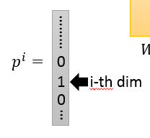
2、主要算法分析
2.2 Transformer（ Attention Is All You Need）
Positional Encoding ？
Self-attention中没有用到位置信息 (注入相对位置信息或绝对位置信息)。
最原始的文章中手动设置
换句话说，X^{i}使用one-hot编码。
q^{i}
k^{i}
v^{i}
e^{i}
⊕
a^{i}
X^{i}
为啥用add而不用concatenate？
通过矩阵变化，意义一样
W^{p}是人工设置。
本文使用不同频率的正弦和余弦函数：
Pos是位置，i是维度。位置编码的每个维度对应一个正弦曲线。波长形成从 2 到 10000 2 的几何级数。
Sin/cos的效果==学习位置嵌入。

Slide 19
2、主要算法分析
2.2 Transformer（ Attention Is All You Need）
注意力在我们模型中的应用在三个方面：
Encoder给Deocder：query来自以前的decoder layer，而key和value来自encoder的输出。Decoder中的每个位置参与到输入序列中的所有位置，模仿经典的Encoder-Decoder结构中的注意力机制。
Encoder之间。在自注意力层中，所有的键、值和查询都来自同一个地方，编码器中的每个位置都可以参与编码器前一层中的所有位置。
Decoder之间。解码器中的自注意力层允许解码器中的每个位置关注解码器中直到并包括该位置的所有位置。防止解码器中的左向信息流以保留自回归特性。
动图示例

Slide 20
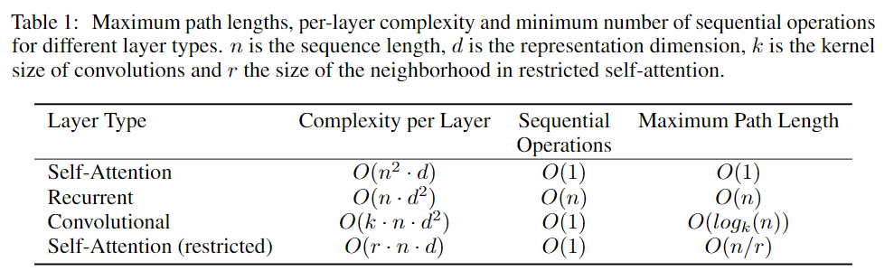
2、主要算法分析
2.2 Transformer（ Attention Is All You Need）
Self-Attention建立n个单词之间的联系，而且Self-Attention(restricted)建立r个单词之间的关系。
对于Sequenital Operations，Self-Attention和CNN可并行计算，而RNN依赖于前面的输出。
对于Complexity per layer，Self-Attention建立了n个单词之间的联系，彼此相连，故为n²，现在每个单词映射到d维度，所有是n²*d。Recurrent的输入和中间语义的维度都是d，一共n个单词，则为d²*n。CNN的卷积核大小为k，个数为n（n个输入，步长为1平移），d同时是卷积输入和输入的维度，所以k*n*d²。对于Self-Attention(restricted)，只在局部捕获自注意力机制，r代替其中一个n。
Maximun Path Length表示网络中远程依赖之间的路径长度， 学习长距离依赖是许多序列转化模型的关键挑战。输入和输出的任意组成路径越短，学习远距离依赖更容易。Self-Attention彼此相连，故而最短路径为1，而CNN的第n个和第1个没法直接相连，最短路径为n。

Slide 21
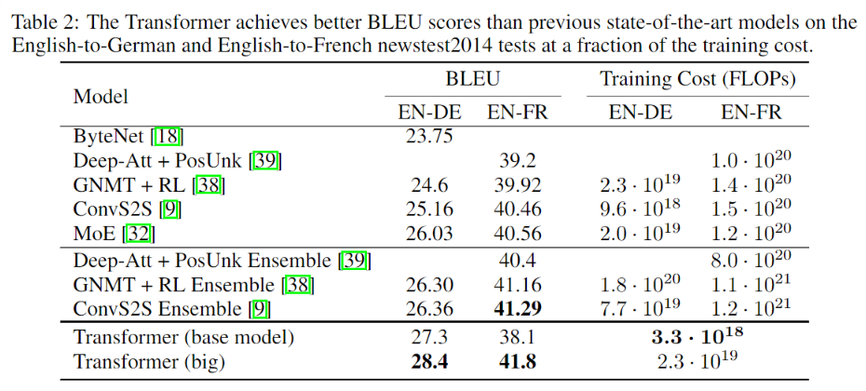
2、主要算法分析
2.2 Transformer（ Attention Is All You Need）
性能好，复杂度低，Base和Big的结构见下页PPT

Slide 22
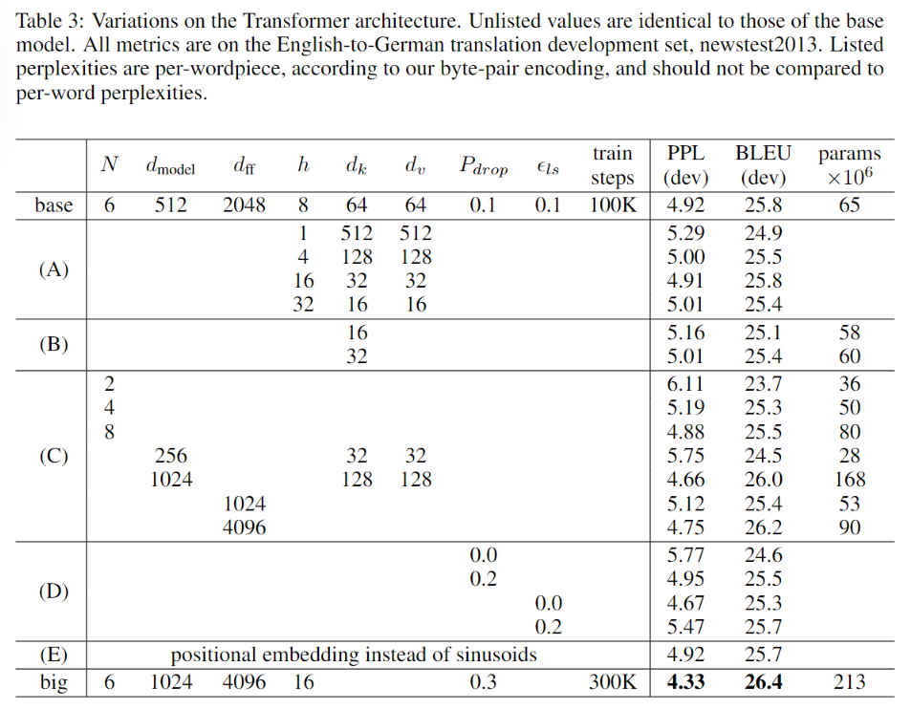
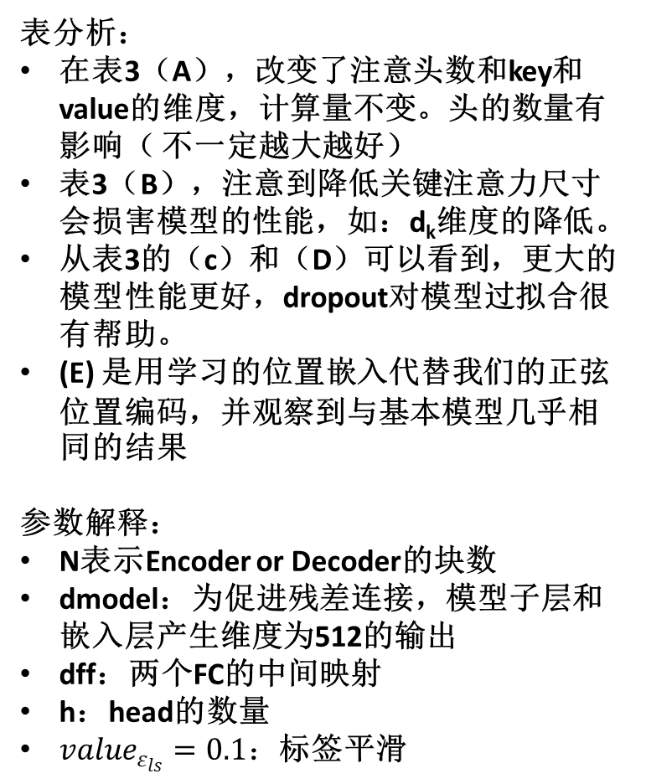
2、主要算法分析
2.2 Transformer（ Attention Is All You Need）
表分析：
在表3（A），改变了注意头数和key和value的维度，计算量不变。头的数量有影响（ 不一定越大越好）
表3（B），注意到降低关键注意力尺寸会损害模型的性能，如：d_{k}维度的降低。
从表3的（c）和（D）可以看到，更大的模型性能更好，dropout对模型过拟合很有帮助。
(E) 是用学习的位置嵌入代替我们的正弦位置编码，并观察到与基本模型几乎相同的结果
参数解释：
N表示Encoder or Decoder的块数
dmodel：为促进残差连接，模型子层和嵌入层产生维度为512的输出
dff：两个FC的中间映射
h：head的数量
$value_{ε_{ls}}=0.1：$标签平滑

Slide 23
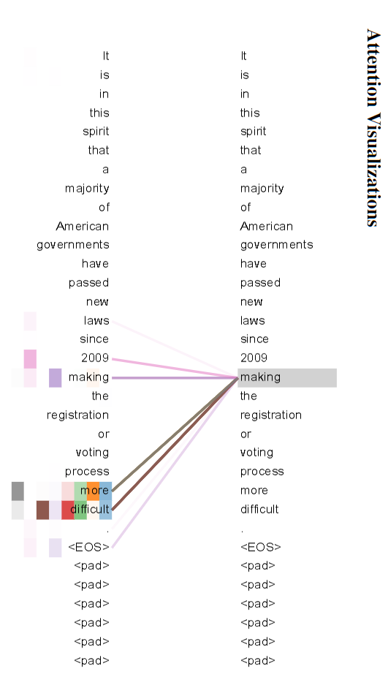
2、主要算法分析
2.2 Transformer（ Attention Is All You Need）
图 3：自注意力编码器第 5 层（共 6 层）中长距离依赖的注意力机制示例。许多注意力头关注动词“making”的远距离依赖，完成短语“制作.. 。更加困难'。此处仅显示“制作”一词的注意事项。不同的颜色代表不同的头。最好用彩色观看。

Slide 24
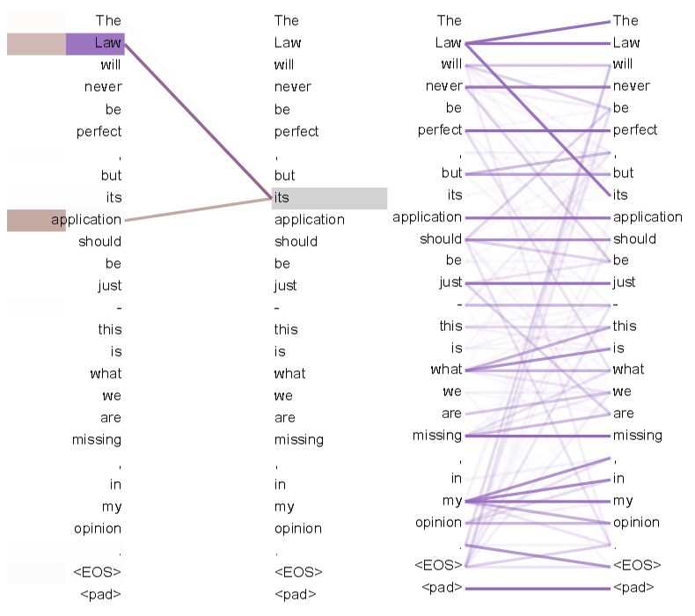
2、主要算法分析
2.2 Transformer（ Attention Is All You Need）
图4：两个自注意力头，在第5层（共6层），显然参与指代消解（ anaphora resolution ） 。所有的注意力对于head 5。来自“its”的注意力对于head 5 and 6独立。注意这个词的关注度非常高

Slide 25
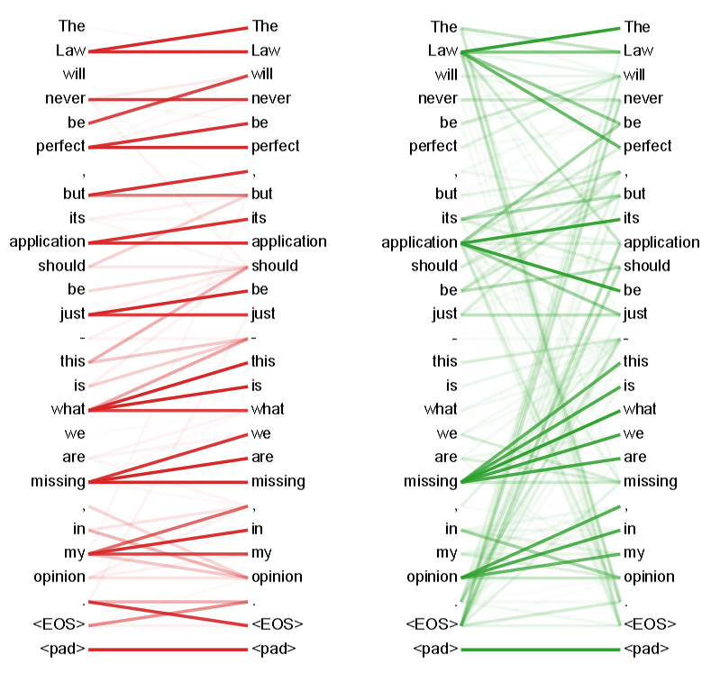
2、主要算法分析
2.2 Transformer（ Attention Is All You Need）
图5 许多注意力头表现出似乎与句子结构相关的行为。我们在上面给出了两个例子，来自第5层（共6层）Encoder的两个不同的head。heads清晰地学会了执行不同的任务。

Slide 26
报告内容
1
研究背景
2
主要算法
3
应用

Slide 27
谢 谢！

